Slide 1
Fundamentos econômicos da educação Docente Amélia Artes PRIMEIRO semestre de 2015 FEUSP
Aula 09: Economia da informação, conhecimento e aprendizagem

Slide 2
Organização da aula:
Retomar aula anterior
Mudanças da produção de informação
Mudanças no processo de aprendizagem
Usos da tecnologia na sociedade
Usos da tecnologia na educação infantil atividade
ATIVIDADE DE REFLEXÃO – EM GRUPO

Slide 3
AULA ANTERIOR
Dúvidas?

Slide 4
Mudanças na produção da informação
Onde está a sabedoria que perdemos no conhecimento
Onde esta o conhecimento que perdemos na informação

Slide 5
Mudanças na produção da informação
Mudanças na produção:
Produção Just in time
Organização em rede
Comercio eletrônico

Slide 6
Mudanças na produção da informação
Premissa:
Inteligência e competência humana sempre estiveram no cerne do desenvolvimento humano

Slide 7
Mudanças na produção da informação
O que mudou?

Slide 8
Mudanças na produção da informação
A teoria econômica tradicional não explica o novo sistema econômico
SOCIEDADE DO CONHECIMENTO

Slide 9
Mudanças na produção da informação
Inovações tecnológicas como a utilização do conhecimento sobre novas formas de produzir e comercializar bens e serviços (p. 31)

Slide 10
Mudanças na produção da informação
Paradigma Técnico – Econômico (PTE)
Novas formas de gerir e transmitir conhecimentos e inovações
Redução dos custos de armazenamento, processamento, comunicação e disseminação de informações

Slide 11
Mudanças na produção da informação
Características:
Complexidade dos conhecimentos (especialização)
Redução dos ciclos de vida dos produtos e processos
Processamento mais rápido – mais informações
Flexibilidade dos processos
Necessidade de maior qualificação dos trabalhadores

Slide 12
Mudanças na produção da informação
Revolução informacional (seqüência de desenvolvimento)
Ferramenta
Escrita
Maquina
Informação

Slide 13
Mudanças na produção da informação
Experiência empírica torna-se o princípio básico para o desenvolvimento do conhecimento científico e da tecnologia.
Porém os processos produtivos continuam concentrados.
Onde acontece a aprendizagem?

Slide 14
Mudanças nos processos de aprendizagem
Aprendizagem individual:
É no conceito da organização que o aprendizado ocorre (que autor nos lembra?)
Aprender a aprender
E a globalização com isso?

Slide 15
Mudanças nos processos de aprendizagem
Quais são os reflexões do processo de globalização na capacitação profissional?
Era virtual redefine o conceito de acesso à informação
Países periféricos devem se adequar aos padrões impostos pelos países “dominantes”
Novo perfil profissional a partir das novas tecnologias da informação:
Profissionais mais flexíveis
Trabalhador multifuncional

Slide 16
Usos da tecnologia na sociedade
Quem é o dono da informação hoje?

Slide 17
Usos da tecnologia na sociedade
Como qualquer outro processo de compra ou venda, a informação está submetida as regras de relações de propriedade (p. 38)
E mais: é um instrumento ideológico

Slide 18
Uso da tecnologia na sociedade
Que tipo de informação é gerada, estocada, transmitida e manipulada pela revolução informacional?
Que tipo de informações “pobres” em conteúdo e “excesso” de publicidade tem sido dimensionadas?

Slide 19
Uso da tecnologia na sociedade
Algumas informações
Algumas

Slide 20
http://cetic.br/pesquisa/domicilios/

Slide 21
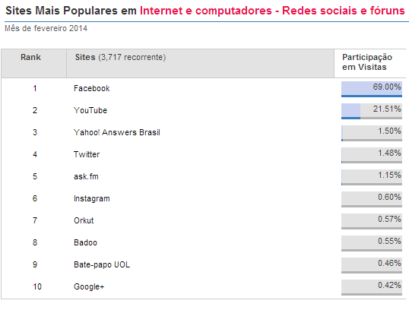
http://www.ecommercebrasil.com.br/noticias/facebook-e-lider-entre-redes-sociais-em-fevereiro-brasil-de-acordo-com-hitwise/

Slide 22
ATIVIDADE PRÁTICA:
PRÓS E CONTRAS O ACESSO A INTERNET NA EDUCAÇÃO INFANTIL

Slide 23
Próxima aula – Filme
SUPERVISÃO DE TRABALHOS

Slide 24
bibliografia

